Slide 1

Presidente da Câmara de Gestão e Estudos Superiores
Suelen Geremia

Slide 2
Câmara de Gestão e Estudos Superiores
Ferramenta de apoio técnico de gestão e estudos de prospecções que serão necessários para nova fase que a mineração enfrentará.
  Analisamos os índices e indicadores para verificação das reais necessidades dos mineradores.
  Promovemos reuniões com o setor para discutir novas sugestões de alterações legislativas e a viabilidade das alterações.
  Definirmos as metas e as alterações necessárias após os estudos realizados.

Slide 3
Câmara de Gestão e Estudos Superiores
  Ferramenta norteadora do IDM Brasil para as soluções do setor minerário.
  Ferramenta Integradora
    Minerador
    Governo
    Sociedade
    Meio Ambiente
    Legislação
    Agência Reguladora
    Agência Fiscalizadoras
    Ministério Público

Slide 4
Leilões de Áreas
Consulta Pública - Encerrada em 22/7/2019
Primeiro Leilão – CPRM – Publicado 12/07/2019
§ 2º. Aprovado pelo DNPM o Relatório Final de Pesquisa apresentado pela CPRM, fica esta autorizada a negociar os resultados dos trabalhos realizados. (Redação dada pela Lei nº 6.339, de 1976)
As áreas da CPRM foram pesquisadas no final dos anos 70
25/7/2018 - Superintendente do DNPM/TO, que ora aprovo e adoto como fundamento desta decisão, AUTORIZO o pedido de Pesquisa Complementar, pelo prazo de 03(três) anos, a contar da data de publicação do ato no DOU.
Ilegalidade do Leilão

Slide 5
Leilões de Áreas – Consulta Pública
  - 2.500 projetos de disponibilidade com apenas UM habilitado que não tiveram a homologação de seus processos até hoje.
  8.000 disponibilidades com mais de um habilitado que ainda não foram julgados.
  Como ficam estes processos?
  Os Leilões terão prioridade nas análises?
  Critério objetivo - Valor da área – Quantidade
  Não habilita quem esteja inscrito junto ao CADIN e tenha débitos junto à ANM inscritos na dívida ativa

Slide 6
Leilões de Áreas – Consulta Pública
Poderão participar desta licitação as pessoas jurídicas, brasileiras ou estrangeiras, entidades de previdência complementar e fundos de investimento, isoladamente ou em consórcio
As empresas estrangeiras não estabelecidas no Brasil, sob pena de inabilitação, atenderão às exigências de habilitação mediante apresentação documentos equivalentes, observado o subitem 12.7 deste edital, devendo ter representação legal no Brasil com poderes expressos para receber citação, intimação e notificação, além de responder administrativa ou judicialmente.
Constituição Federal em seu artigo nº 176, parágrafo 1º diz que “a pesquisa e a lavra de recursos minerais e o aproveitamento dos potenciais a que se refere o caput deste artigo somente poderão ser efetuados mediante autorização ou concessão da União, no interesse nacional por brasileiros, ou empresas constituídas sob as leis brasileiras e que tenham sua sede e a administração no país, na forma da lei, que estabelecerá as condições específicas quando essas atividades de desenvolverem em faixa de fronteira ou terras indígenas.

Slide 7
II - Bloco de área de disponibilidade – E como fica se participarmos de um leilão e remotamente ganharem? Terão que devolver parte da área para irem novamente para disponibilidade? Serão ressarcidos?
COMPARATIVO - CUSTO DE REQUERIMENTO
SUBSTÂNCIAS | OUTROS MINERAIS | AGREGADOS | AGREGADOS DESMEMBRAMENTO | AGREGADOS REQUERER 2000Ha
Área Máxima - Há | 2000 | 50 | 2000 | 2000
Req. Pesquisa | 935,07 | 935,07 | 935,07 | 935,07
Qtidade. Req. Inicial | 1 | 1 | 1 | 40
Total R$ - Req. | 935,07 | 935,07 | 935,07 | 37402,8
ART | 87,53 | 87,53 | 87,53 | 87,53
Total ART | 87,53 | 87,53 | 87,53 | 3501,2
TAH Por Hectare | 3,42 | 3,42 | 3,42 | 3,42
Total TAH | 6840 | 171 | 6840 | 6840
Desmembramento | não | não | sim | não
Quantidade de desmembramentos | 0 | 0 | 40 | 0
Cessão Parcial R$ | 0 | 0 | 1074,05 | 0
Total de Cessão R$ | 0 | 0 | 42962 | 0
Taxa Novos Req. 935,07 | 0 | 0 | 37402,8 | 0
R.F.P- ART | 87,53 | 87,53 | 3501,2 | 3501,2
Imissão de Posse | 1731,58 | 1731,58 | 69263,2 | 69263,2
Guia de Utilização - R$ | 6361,19 | 6361,19 | 6361,19 | 6361,19
G.U Total | 6361,19 | 6361,19 | 254447,6 | 254447,6
Quant. Máx. | 300000 | 50000 | 50000 | 50000
Total | 300000 | 50000 | 2000000 | 2000000
R$ mensal | 25.000,00 | 4.166,67 | 166.666,67 | 166.666,67
R$ tonelada | 240,00 | 18,00 | 18,00 | 18,00
Fat. mensal/ estimativa | 6.000.000,00 | 75.000,00 | 3.000.000,00 | 3.000.000,00
Faturamento Anual | 72.000.000,00 | 900.000,00 | 36.000.000,00 | 36.000.000,00
Custo Processual | 16.042,90 | 9.373,90 | 415.439,40 | 374.956,00

Slide 8
Leilões de Áreas – Consulta Pública
A Garantia Financeira de Oferta deverá ser aportada com antecedência mínima de 10 (dez) dias úteis da data prevista para o leilão eletrônico.
As empresas tem prazo legal para realizarem as sondagens de 3 anos, então como as mesmas farão para analisar a área em 50 dias?

Slide 9
Leilões
Quando se tratar de disponibilidade para pesquisa, o requerimento de autorização de pesquisa deverá ser protocolado em até 30 dias depois de publicada a homologação do resultado no D.O.U., não prorrogáveis, na forma do art. 16 do Decreto-Lei n. º 227, de 28 de fevereiro de 1967, e poderá indicar qualquer substância mineral compatível com o ambiente geológico da área.
Ganha o leilão e já pode trabalhar?
  Como fica o acordo com o superficiário?
  Não precisa aguardar fazer pesquisa.
  Não precisa Licença Ambiental?

Slide 10
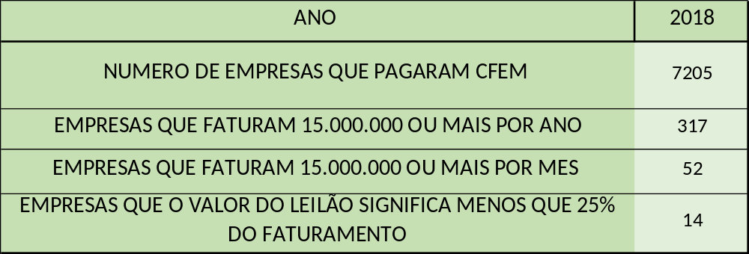
Valor Inicial do Leilão CPRM
R$15.000.000,00
Royalties - lance mínimo de 1,7%

Slide 11
Modelo de Disponibilidade de Área
Canadá – melhor projeto técnico e em caso de empate é feito sorteio
Chile – direito prioritário
IDM Brasil – Analisando novo método de disponibilidade por pontuação
Cuidar com os possíveis recursos das disponibilidades.
Podemos habilitar todos os proponentes e quem apresentar melhor avaliação da jazida em 2 anos fica com a área?

Slide 12
Relatório Final de Pesquisa
Relatório Final de Pesquisa indeferido sem formulação de exigência para melhor complementação.
  Pesquisas feita conforme plano de pesquisa apresentado e alguns estados estão negando a aprovação de relatório final de pesquisa.
Importante ter critério objetivo e criar normas – métodos - termos de referência que esclareçam os métodos de pesquisa ou lavra levando em consideração a particularidade de cada minério.
  Canadá – Aprovado o R.F.P. a portaria de lavra é automática

Slide 13
GUIA DE UTILIZAÇÃO
50.000ton/ano = 4.166ton/mês a 20,00ton = R$83.320,00 mês.
10.000ton/ano = 833 ton/mês a R$ 20,00 ton = R$16.660,00
Prazos de validade, valor, e quantidade máxima outorgada.
Não pode ser a critério da agência e sim conforme projeto apresentado
As gerencias do R.S e de S.P. não emitem Guia de Utilização para alguns minerais, no entendimento deles, ou se consegue a Portaria de Lavra, ou se requer as áreas prioritariamente no regime de licenciamento

Slide 14
Prazos e Recursos
Protocola pedido de prorrogação de prazo para apresentar licença municipal a ANM esta indeferimento os processos.
Recurso de 10 dias - dificuldade na obtenção de cópias dos pareceres, ficando impossível se conhecer os fatos para apresentação de recurso e acaba perdendo o prazo ou fazendo recurso sem a fundamentação correta só para cumprir o prazo.

Slide 15
Licenciamento Ambiental x ANM
Relatório Semestral de Licenciamento Ambiental
  Separar Licença Ambiental e Processo minerário da ANM.
  Cada órgão cuida do que lhe compete.

Slide 16
Cessão Parcial e Total de Direitos
Morosidade na efetivação das cessões parciais e totais onde o requerente realiza os protocolos de cessão parcial ou total de área e enquanto não publica a efetivação da área o minerador continua arcando com o custo do processo integral (ex. T.A.H).
Ex. Área de 1000ha de argila pesquisou e 500ha são negativo, até efetivar a cessão a requerente continua pagando T.A.H.
Reduções de área deveriam ser automáticas e o tamanho das áreas ser atualizado no momento do protocolo.
Hoje o minerador continua pagando TAH até a agência aceitar a redução de área.

Slide 17
Redução de Área
Antes do Alvará de Pesquisa
Redução de áreas no RS:
  Protocolado requerimento de autorização de pesquisa para turfa e areia, antes da emissão do alvará o DNPM pediu para reduzir a área para 50ha, de acordo com o DNPM a empresa não poderia pesquisar turfa naquela região.
  A área remanescente foi para disponibilidade.
  Se houve opção de área, para apenas uma substância e o restante não marcou prioridade, as áreas deveriam ter ficado livres para novos requerimentos.

Slide 18
Economia
Minerador não tem tempo e dinheiro para investir.
O Minerador Brasileiro poderia industrializar os minérios no Brasil
Grafite e Grafeno
A tonelada de grafite é vendida a US$1.700 dólares.
E transformando 1ton de Grafite em Grafeno
  Produzir 150kg de grafeno e render 15 milhões de dólares.
  Economia prevista com a Previdência era de R$ 1 trilhão em 10 anos.
  A Mineração corrigindo apenas a Guia de Utilização e as Lavras irregulares arrecadaria 1 trilhão de reais em 5 anos.

